Slide 1
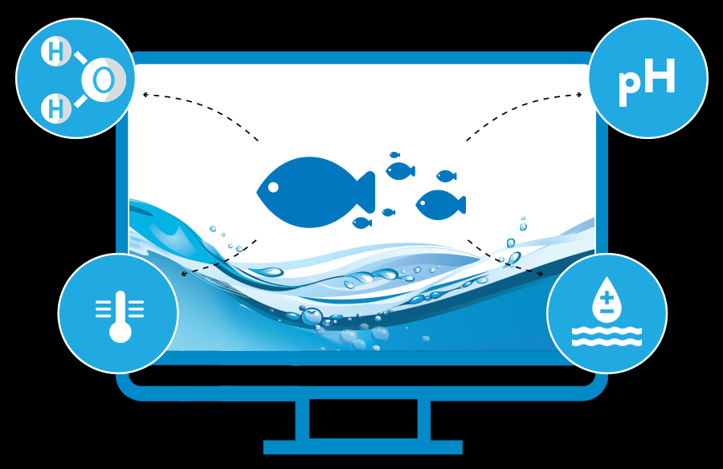

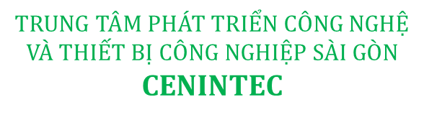
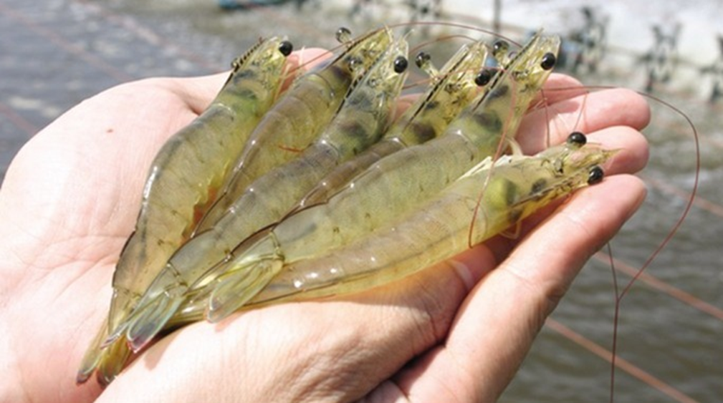
Hệ thống giám sát và điều khiển tự động e-AQUA cải thiện môi trường nước nuôi trồng thủy sản
KS. Phan Phương Trình
TS. Nguyễn Minh Hà

Slide 2

Định hướng phát triển ngành tôm Việt Nam (1)
Trở thành một công xưởng sản xuất tôm của thế giới và ĐBSCL phải là “thủ phủ” của ngành công nghiệp, nuôi trồng và chế biến tôm chất lượng cao trên toàn thế giới.
Ngành tôm trở thành ngành chủ lực trong nông nghiệp Việt Nam và trở thành ngành kinh tế quan trọng của Việt Nam, phấn đấu đạt khoảng 10% GDP cả nước vào năm 2025.
Đạt kim ngạch xuất khẩu 10 tỷ USD
vào năm 2025.

Slide 3
Định hướng phát triển ngành tôm Việt Nam (2)
Việt Nam cần phát triển diện tích nuôi, tăng sản lượng, tăng giá trị cho người nuôi và gắn với bảo vệ môi trường sinh thái.
Áp dụng, đưa tiến bộ KHCN vào xử lý nguồn nước cấp, nước nuôi và nước thải trong nuôi tôm.

Slide 4
Ngành nuôi tôm Việt Nam trong bối cảnh biến đổi khí hậu và xâm nhập mặn Những khó khăn, hạn chế, bất cập
Tình trạng xâm nhập mặn diễn biến phức tạp: Gần 1 triệu ha của 8 tỉnh ven biển ở Đồng bằng Sông Cửu Long bị xâm nhập mặn gay gắt do ảnh hưởng bởi biến đổi khí hậu
Chịu tác động nặng nề của ô nhiễm môi trường và biến đổi khí hậu: Khoảng 80% diện tích nuôi tôm ở ĐBSCL là tự phát, nuôi quy mô nhỏ. Thiếu quy hoạch nên đã gây ảnh hưởng nghiêm trọng đến môi trường và xã hội.
Dịch bệnh: vụ nuôi tôm năm 2017 mới bắt đầu được hơn 2 tháng, song nhưng dịch bệnh trên tôm nuôi tăng đột biến và lây lan rộng. Trong đó, bệnh đốm trắng xảy ra ở các tỉnh Trà Vinh, Bạc Liêu và Cà Mau với tổng diện tích thiệt hại gần 200 ha, cao gấp ba lần so với cùng kỳ năm 2016. Bệnh hoại tử gan tụy cấp thiệt hại gần 240 ha, cao gấp 2,49 lần so cùng kỳ năm 2016.
Sử dụng kháng sinh tràn lan: Chỉ tính riêng trong quý I/2016, có khoảng 31 lô hàng thủy sản xuất khẩu, tuy nhiên có tới 10 lô vi phạm quy định về hóa chất, kháng sinh bị các đối tác như Nhật, Liên minh châu Âu... báo động “đỏ”.
Thiếu mô hình nuôi tôm mang lại hiệu quả kinh tế cao và bền vững: Tỷ lệ nuôi tôm thành công của Việt Nam chỉ đạt 33%-35%, do môi trường ô nhiễm, nhiều dịch bệnh; trong khi ở Indonesia, Ấn Độ… tỷ lệ nuôi thành công tới 70%.

Slide 5
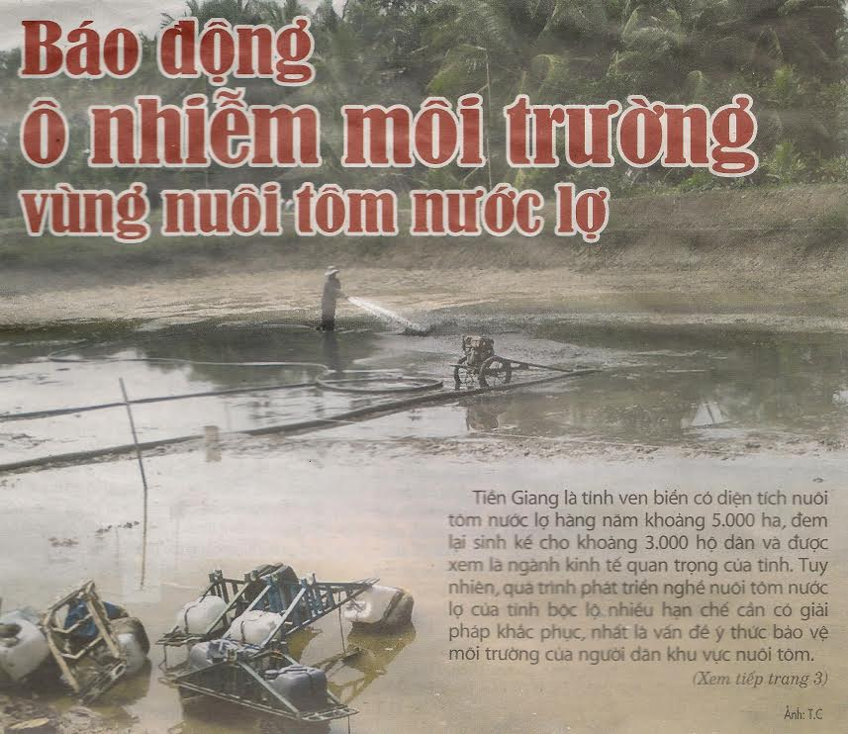

Slide 6
Cần giám sát môi trường nuôi trồng thủy sản (1)
Một số sự cố môi trường nuôi trồng thủy sản:
Vụ Công ty Vedan xả chất thải ra sông Thị Vải gây thiệt hại nặng nề cho nuôi thủy sản vào năm 2008 (bồi thường 230 tỷ đồng, nộp phí bảo vệ môi trường hơn 127 tỷ đồng).
Vụ Công ty Formosa gây ô nhiễm môi trường 4 tỉnh miền Trung vào năm 2016, ảnh hưởng trực tiếp 41.000 người và gián tiếp 176.000 người phụ thuộc (bồi thường 500 triệu USD).
Đầu tháng 6/ 2017, ở vùng nuôi tôm hùm thuộc Phường Xuân Yên và Xã Xuân Phương, Thị xã Sông Cầu, Phú Yên đã có 502 hộ nuôi có 769.175 con tôm hùm bị chết, bao gồm tôm giống và tôm thương phẩm, tương đương 350-400 tấn, ước thiệt hại trên 700 tỷ đồng.
Môi trường nước ô nhiễm tạo điều kiện thuận lợi cho dịch bệnh phát sinh. Vào năm 2012, cả nước có hơn 100.000 ha nuôi tôm bị dịch bệnh (gần 15% diện tích nuôi tôm). Trong các năm 2014, 2015, tổng diện tích nuôi tôm nước lợ bị thiệt hại vào khoảng 50.000 ha.
….

Slide 7
Cần giám sát môi trường nuôi trồng thủy sản (2)
Vào ngày 13/6/2017, Diễn đàn đối thoại khu vực châu Á lần thứ nhất về mô hình hỗ trợ tài chính dựa trên dự báo đã diễn ra sáng 13/6 tại Hà Nội với quan điểm "Đầu tư 1 đồng vào phòng ngừa sẽ giảm thiểu 15 đồng trong khắc phục hậu quả". Diễn đàn đã quy tụ trên 100 chuyên gia trong và ngoài nước về lĩnh vực giảm thiểu rủi ro thiên tai và thích ứng với biến đổi khí hậu.
Theo quan điểm đó, phải chăng cũng có thể nói một cách tương tự rằng nếu đầu tư 1 đồng cho giám sát chất lượng môi trường nước sẽ có thể giảm thiểu 15 đồng bị thiệt hại do tôm, cá chết và khắc phục hậu quả nhờ được biết, được cảnh báo kịp thời để có các biện pháp phòng ngừa.

Slide 8
Cần giám sát môi trường nuôi trồng thủy sản (3)
Những chỉ tiêu môi trường nước biến đổi nhanh (thay đổi liên tục trong ngày) như:
nồng độ oxy hòa tan,
nhiệt độ,
độ pH.
Những chỉ tiêu này nhất thiết cần được theo dõi, giám sát suốt ngày đêm => giám sát tự động và trực tuyến (online).

Slide 9
Cần giám sát môi trường nuôi trồng thủy sản (4)
Những chỉ tiêu môi trường nước còn lại:
- TAN, NH3, Nitrit, H2S, Độ kiềm, Độ mặn,
- Nồng độ khoáng chất, Nồng độ nitrat, Nồng độ phốt pho,
- Mật độ vi khuẩn,
- Mật độ tảo, ….
do tốc độ biến đổi không nhanh, có thể được thực hiện giám sát bằng dụng cụ (kit) đo hay máy đo cầm tay, định kỳ, để giảm chi phí đầu tư cho hệ thống giám sát.

Slide 10
Cần giám sát môi trường nuôi trồng thủy sản (5)
Nuôi trồng thủy sản cần hệ thống thiết bị:
Theo dõi, giám sát được chất lượng nước liên tục, chính xác.
Kịp thời phát hiện, cảnh báo, báo động bất thường để xử ly.́
Đồng thời, thiết bị công nghệ cần:
Đơn giản, dễ sử dụng.
Chi phí đầu tư và chi phí vận hành thấp.
Hiệu quả đầu tư cao.

Slide 11
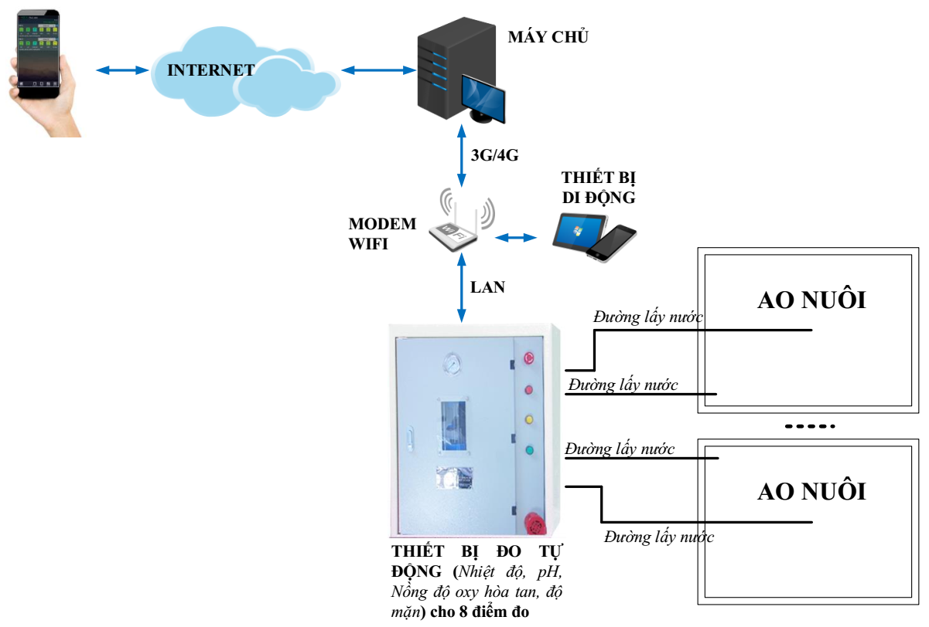
Hệ thống giám sát tự động chất lượng nước nuôi trồng thủy sản e-AQUA

Slide 12
10 đặc điểm chính của e-AQUA (1)
1. Giám sát có thể tới 8 điểm đo: cho 8 ao nuôi với khoảng cách từ máy tới điểm đo có thể đến 150 m.
2. Giám sát tự động nhiệt độ, nồng độ ô xy hòa tan, độ pH, độ mặn, ...
3. Cảnh báo cúp điện tại trại bằng cách hú còi.
4. Cảnh báo sự cố khi chỉ số đo vượt ngưỡng bằng cách hú còi tại trại và cảnh báo qua điện thoại di động.
5. Hiển thị số trên màn hình, đơn giản và dễ dàng sử dụng.

Slide 13
10 đặc điểm chính của e-AQUA (2)
6. Hoạt động liên tục (24/24 giờ, bất kể ngày – đêm, nắng – mưa).
7. Không cần người chăm sóc ao thường xuyên vì đã tự động hóa.
8. Có thể lưu trữ số liệu để phân tích và dự báo (đã, đang và sẽ xảy ra).
9. Kết quả đo có thể được dùng để điều khiển các thiết bị điều chỉnh chất lượng nước sao cho đạt yêu cầu.
10. Chi phí đầu tư hợp lý: 15 triệu đồng / 1 ao.

Slide 14
6 lợi ích chính của e-AQUA (1)
Tăng năng suất, giảm rủi ro do kịp thời xử lý nước môi trường nuôi.
Tiết kiệm và giảm chi phí điện năng do vận hành các thiết bị hợp lý.
Quản lý được tình hình trại nuôi một cách chính xác.
Giảm chi phí lao động do giảm công đo chất lượng nước và theo dõi ao.
Giảm chi phí mua các kit đo.
Lưu trữ số liệu dùng phân tích, dự báo và cải tiến cho các vụ sau.
1
2
3
4
5
6
PHÒNG TRÁNH RỦI RO TRONG NUÔI TÔM
NĂNG SUẤT CAO HƠN, CƠ HỘI THÀNH CÔNG CAO HƠN!

Slide 15
6 lợi ích chính của e-AQUA (2)
Kết quả ứng dụng tại Sóc Trăng (sau 3 tháng)
Tôm phát triển nhanh, hệ số sử dụng thức ăn FCR thấp;
Giảm chi phí điện năng từ 5-7,5 triệu đồng/vụ;
Giảm chi phí sử dụng thuốc (giảm chi phí, tăng lợi nhuận);
Sản lượng tôm tăng từ 8,8 - 10,3 %.

Slide 16
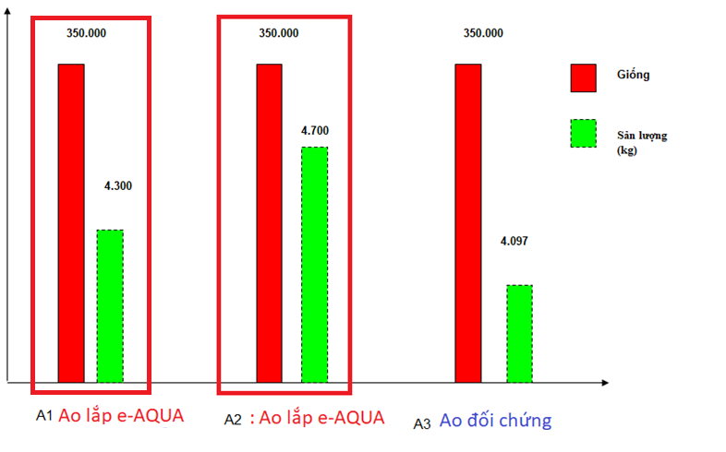
Kết quả ứng dụng tại Sóc Trăng
6 lợi ích chính của e-AQUA (2)
Biểu đồ lượng giống và sản lượng của 03 ao nuôi.

Slide 17
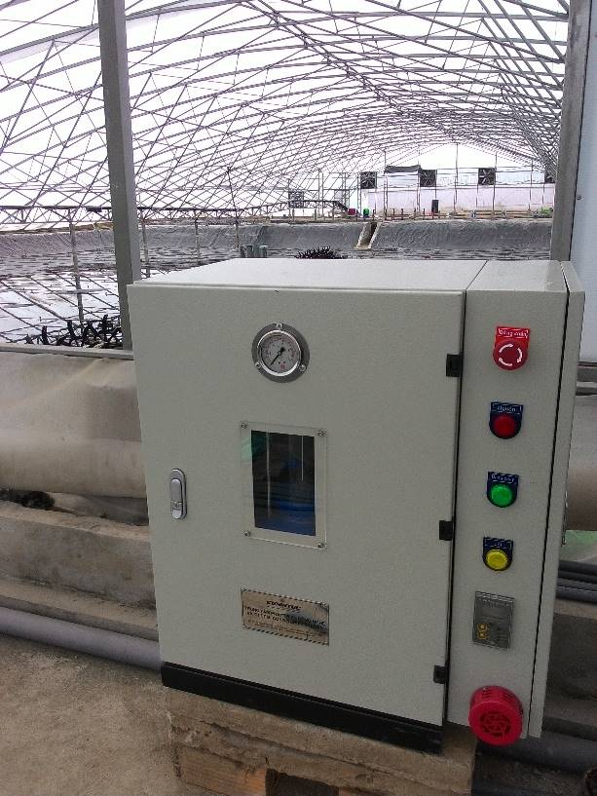
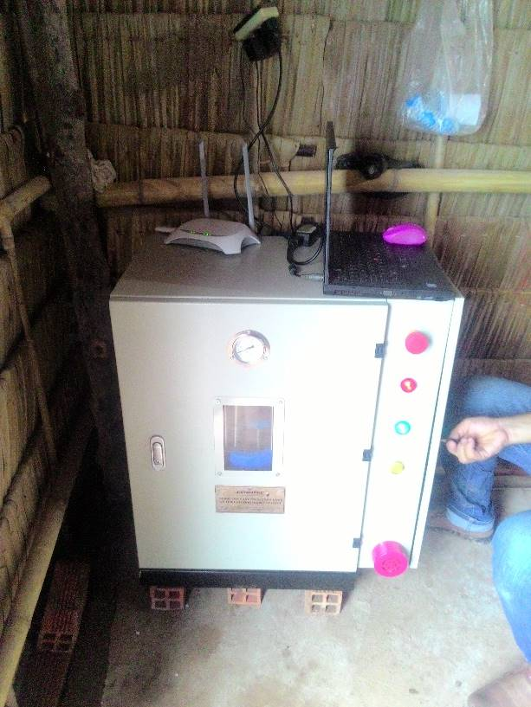
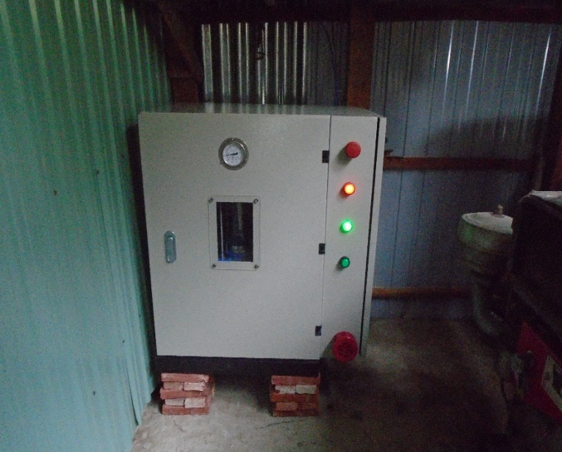
Một số hình ảnh e-AQUA (1)
Ứng dụng tại một công ty
ở Bạc Liêu
Ứng dụng tại HTX Hưng Phú ở Sóc Trăng
Ứng dụng tại HTX, ở Long Xuyên (An Giang)

Slide 18
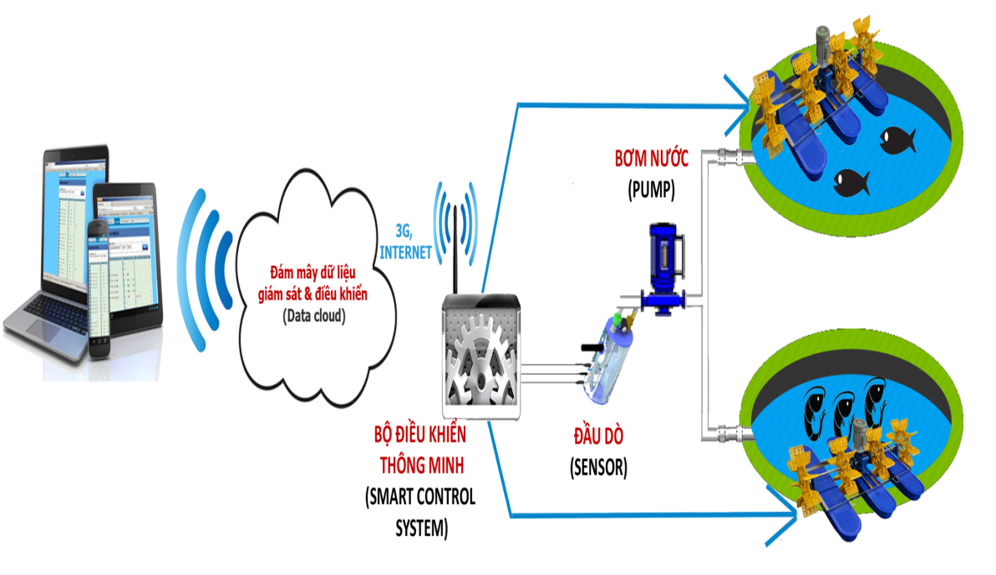
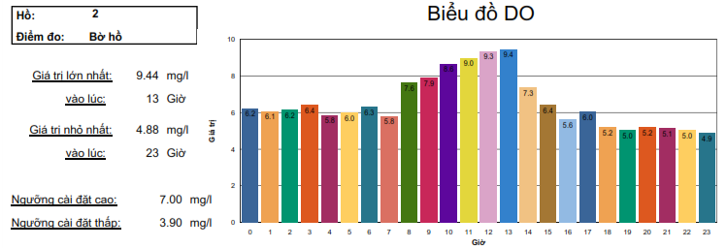
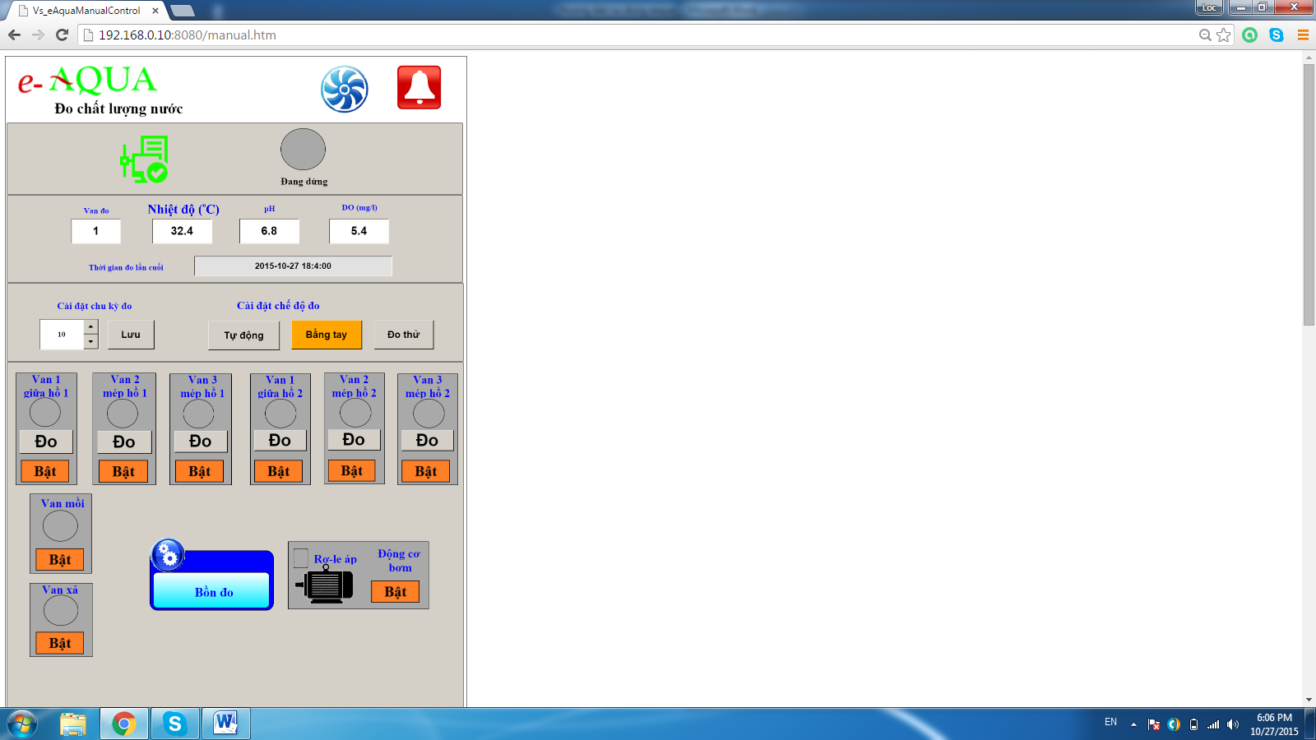
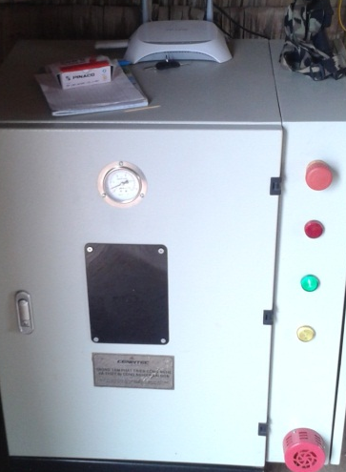
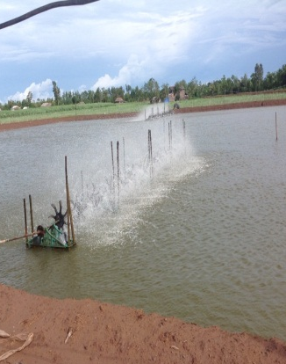
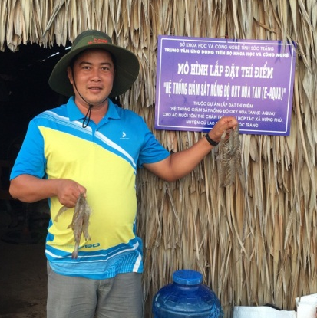
Một số hình ảnh ứng dụng e-AQUA (2)

Slide 19
Một số cơ sở, đơn vị, công ty ứng dụng e-AQUA
Hệ thống e-AQUA đã được ứng dụng tại:
Cần Giờ, TP.HCM, trang trại thử nghiệm.
An Giang, cho trang trại nuôi tôm càng xanh.
Bạc Liêu, trang trại nuôi tôm thẻ tại TX Giá Rai.
Sóc Trăng, trang trại nuôi tôm thẻ của Hợp tác xã Hưng Phú, huyện Cù Lao Dung.
Sóc Trăng, trang trại nuôi tôm thẻ tại TX. Vĩnh Châu.
Chi cục thủy sản Cà Mau.
Trung tâm khuyến nông Kiên Giang.
Công ty TNHH Đầu tư Thủy sản Huy Thuận.

Slide 20
Thông tin liên hệ
Trung tâm CENINTEC
KS. Phan Phương Trình, Trưởng phòng nghiên cứu phát triển
ĐT: 0126 499 9910, Email: cenintec.vn@gmail.com; Website: www.cenintec.com

